Slide 1
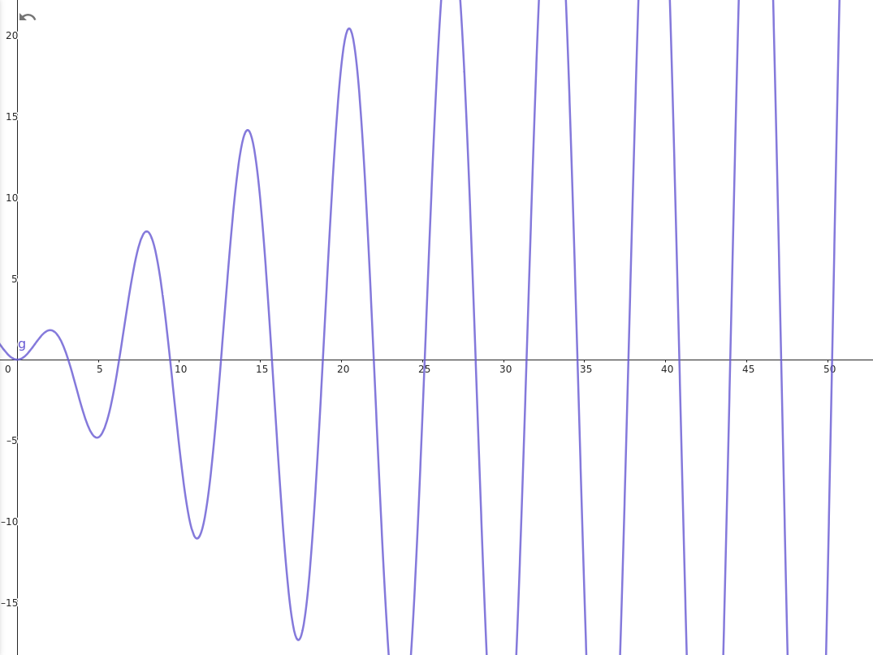
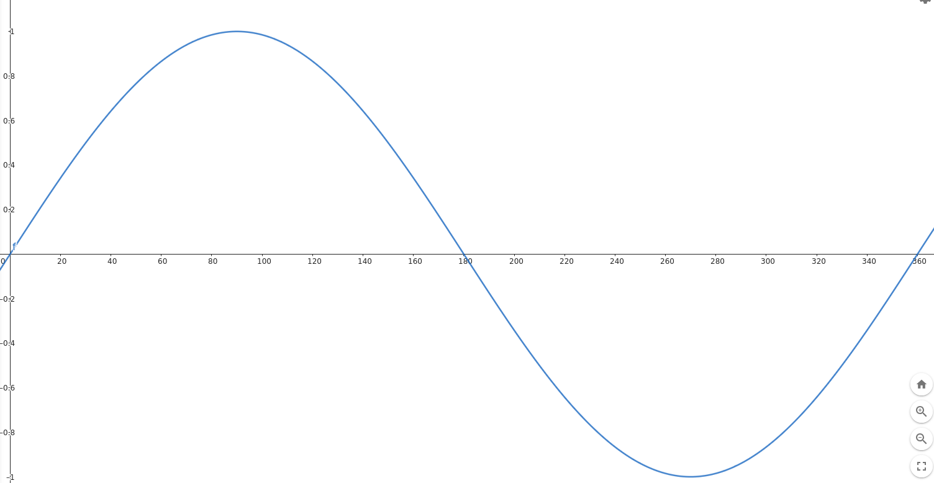
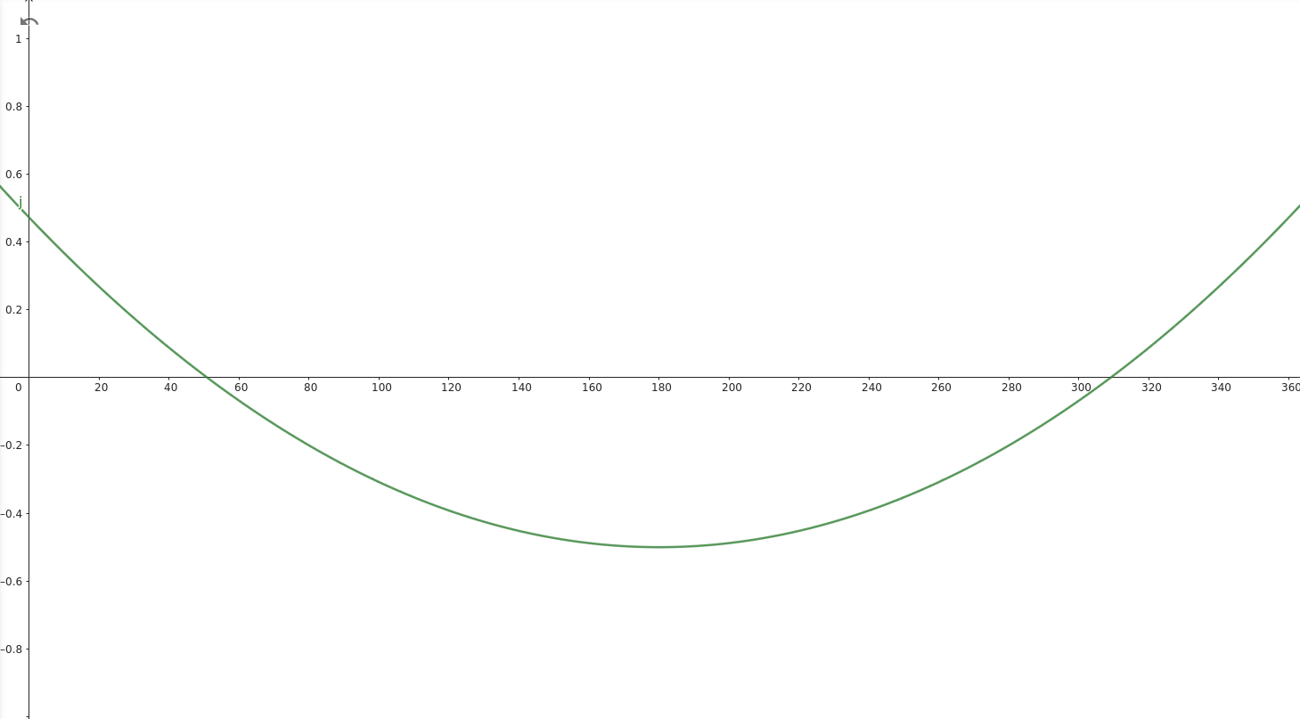
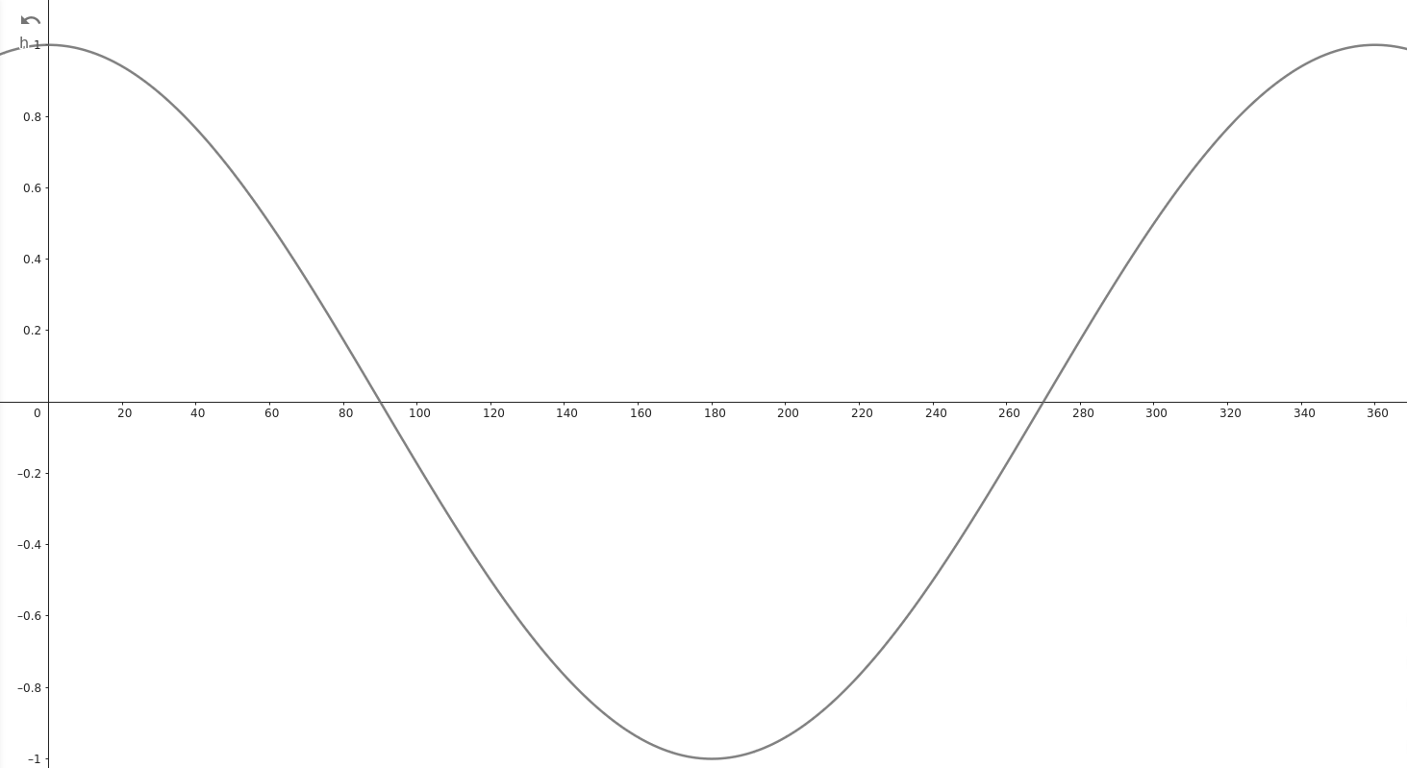
Warm up
Welchen Graph gehört zur Funktion f(x) = sin(x)?
A)
B)
A)
D)
C)

Slide 2
Warm up
Welchen Graph gehört zur Funktion f(x) = sin(x)?
A)
B)
A)
D)
C)

Slide 3
Wiederholung Sinusfunktion
https://www.geogebra.org/classic/ex6b2ttn

Slide 4
Lernziel
Mit Bogenmaß umgehen – eine Winkeleinheit

Slide 5
Längeneinheiten
Welchen Längeneinhieten gibt es?

Slide 6
Längeneinheiten
Welchen Längeneinhieten gibt es?
Gibt es aber nur eine Einheit für Winkeln?
NEIN!

Slide 7
Der Bogenmaß
Umfang erklären

Slide 8
Konversion zwischen grad und Bogenmaß

Slide 9
Uebungen

Slide 10
Sinusfunktion mit Bogenmaß

Slide 11
Unendlichkeit der Sinusfunktion

